Slide 1









KHỞI ĐỘNG

Slide 2
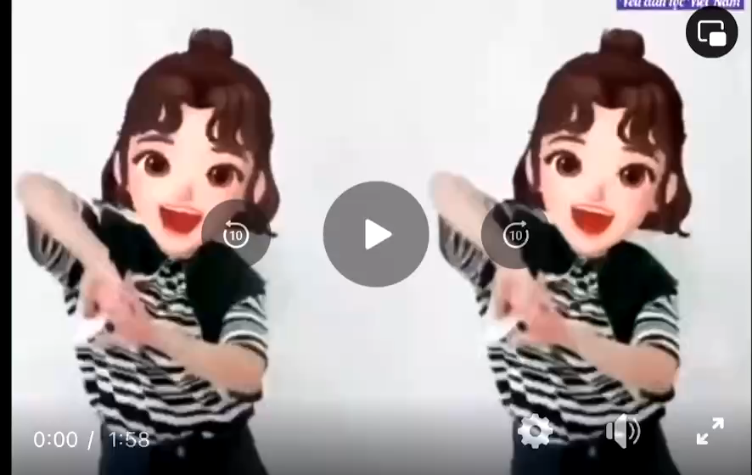

Slide 3

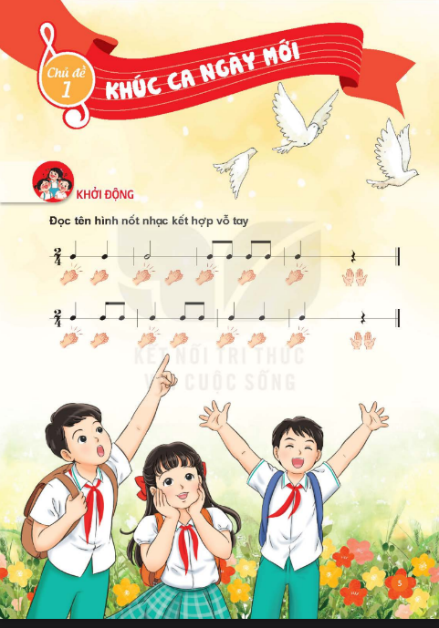




Slide 4

Chủ đề 1: Khúc ca ngày mới
Tiết 1
- Lý thuyết âm nhạc: Trọng âm, phách, vạch nhịp, ô nhịp
- Đọc nhạc: bài số 1

Slide 5


Nội dung 1:
Lí thuyết âm nhạc

Slide 6

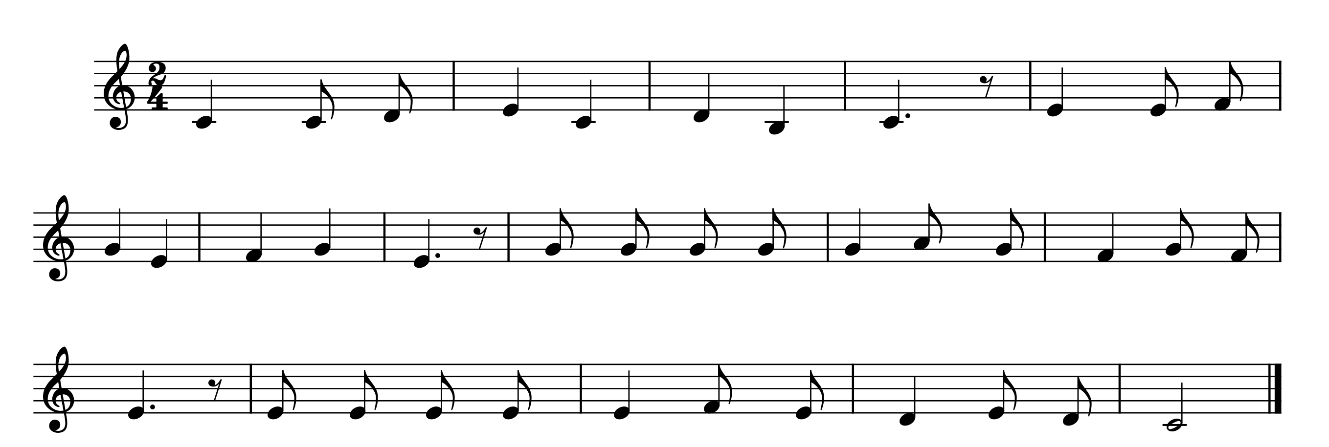


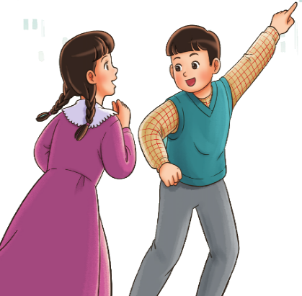


Lý thuyết âm nhạc: Trọng âm, phách, vạch nhịp, ô nhịp
Nghe và cảm nhận những âm vang lên mạnh hơn trong bài hát:
Đàn gà trong sân - Nhạc Pháp, lời Việt sưu tầm
Gà chưa biết gáy là con gà con. Gà mà biết
gáy là con gà cha. Đi lang thang trong sân có con gà có con
gà. Đi lang thang trong sân có con gà có con gà.

Slide 7
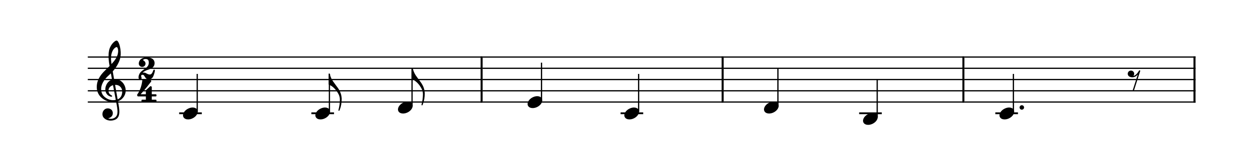
Trọng âm và phách.
Trọng âm là những âm thanh vang lên mạnh hơn trong giai điệu.
Phách là khoảng thời gian ngân, nghỉ bằng nhau trong 1 ô nhịp. Phách có trọng âm là phách mạnh, phách không có trọng âm là phách nhẹ.
Đọc lời ca và vỗ tay theo phách.
Trọng âm
Phách mạnh phách nhẹ
Gà chưa biết gáy là con gà con.

Slide 8
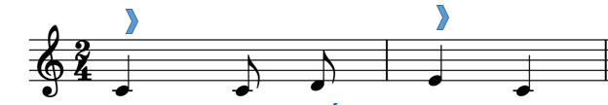

2. Vạch nhịp và ô nhịp
Vạch nhịp là vạch thẳng đứng nằm trong khuôn nhạc dùng để phân chia
khuông nhạc thành các ô nhịp.
Vạch nhịp
- Vạch nhịp kép: Là một vạch nhạt và một vạch đậm dùng để kết thúc bản nhạc.
Vạch nhịp kép

Slide 9


- Ô nhịp: Là khoảng cách từ vạch nhịp này đến vạch nhịp tiếp theo.
Ô nhịp
Ô nhịp

Slide 10

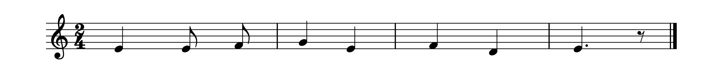
Luyện tập
Tìm những ca từ ở phách mạnh và phách nhẹ trong câu hát của bài hát sau:
Mạnh
Nhẹ
Mạnh
Nhẹ
Mạnh
Nhẹ
Mạnh
Nhẹ
Gà mà biết gáy là con gà cha.

Slide 11
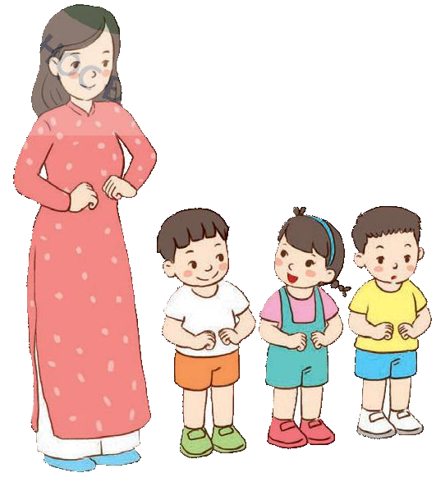
Nội dung 2:
Đọc nhạc: Bài đọc nhạc số 1

Slide 12




Đọc gam đô trưởng:

Slide 13



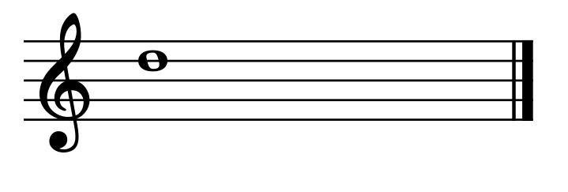
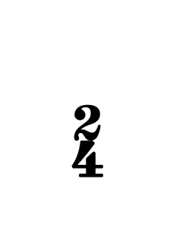


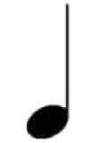

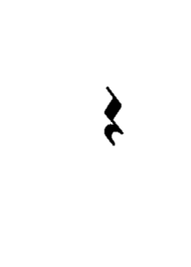

Vị trí nốt Rê
Đọc tiết tấu kết hợp gõ đệm hoặc vỗ tay theo phách

Slide 14

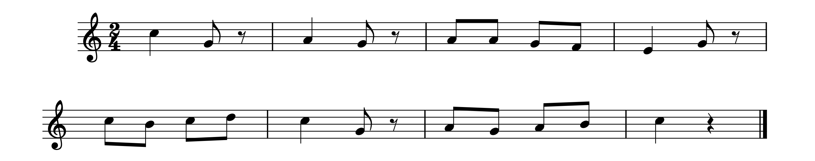

Tìm hiểu bài nhạc:
Bài đọc nhạc số 1
Bài được viết ở nhịp 2/4
Cao độ: Đô, rê, mi, pha, son, la, si
Trường độ: Nốt đen, nốt móc đơn, dấu lặng đen, dấu lặng đơn

Slide 15
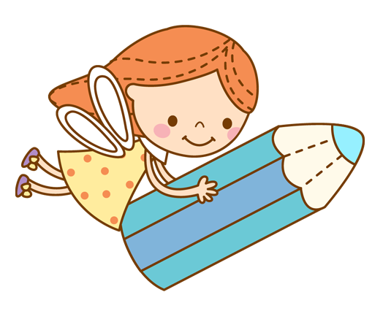
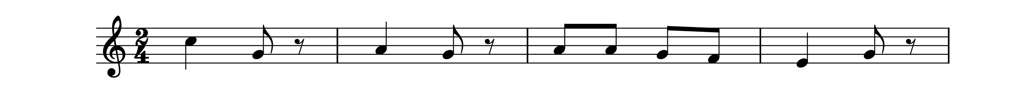


Câu 1:
Đô son la son la la son pha mi son

Slide 16
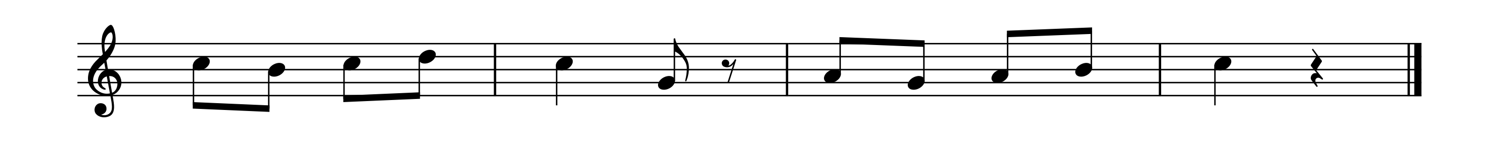
Câu 2:
Đô si đô rê đô son la son la si đô

Slide 17


Ghép toàn bài:
Bài đọc nhạc số 1
Đô son la son la la son pha mi son
Đô si đô rê đô son la son la si đô

Slide 18

Đọc nhạc kết hợp gõ đệm theo phách
Bài đọc nhạc số 1
Đô son la son la la son pha mi son
Đô si đô rê đô son la son la si đô

Slide 19







Đọc nhạc kết hợp kí hiệu bàn tay:
Bài đọc nhạc số 1
Đô son la son la la son pha mi son
Đô si đô rê đô son la son la si đô

Slide 20
Chủ đề 1: Khúc ca ngày mới
Tiết 1
- Lý thuyết âm nhạc: Trọng âm, phách, vạch nhịp, ô nhịp
- Đọc nhạc: bài số 1

